Slide 1
Kashin 压缩的失真误差和 λ
这次想回答两个问题
1. Kashin 到底有没有让服务器收到的更新更准确？
2. λ 变大以后，到底有没有可能更划算？
MNIST + MLP；联邦学习上传模型更新；2026.09
1
Notes:
本次汇报使用本项目已运行的实验图。

Slide 2
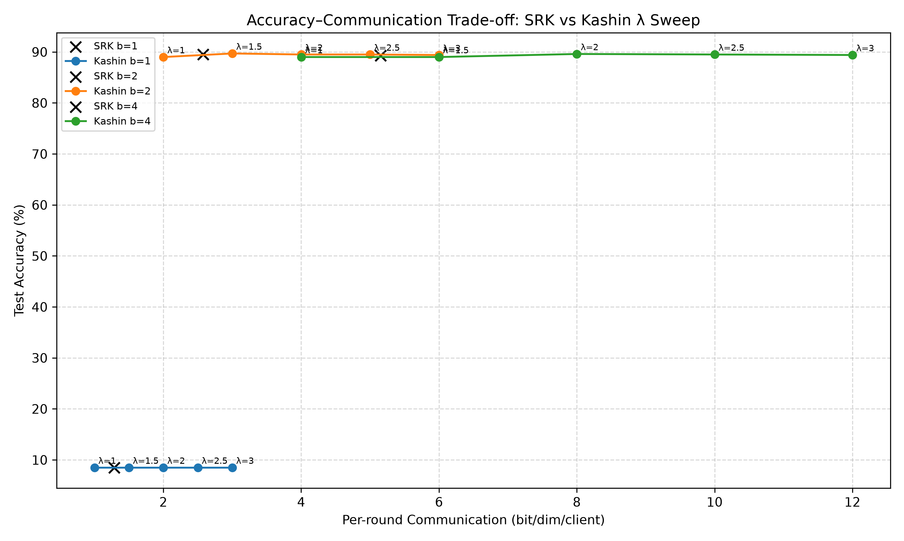
上次的 λ 图告诉了我什么
以前的图里，λ 变大以后，准确率没有明显变好。
但这个图还有问题：
以前主要看最高准确率。
单种子波动比较大。
差异来自变换，还是训练随机性，还不清楚。
所以这次先不直接问“准确率谁最高”，先问压缩本身带来了多少误差。
2
Notes:
图源：D:/FL/plots/kashin_lambda_tradeoff_per_dim.png。该图是旧实验，只用来说明当时的问题，不作为当前结论。

Slide 3
这次先测“服务器收到的更新差多少”
这次把训练过程先固定住。每种方法看到的是同一批真实更新。
同一批客户端更新，分别压缩，再比较
真实平均更新
• 5 个随机种子
• 每个种子取第 1、5、15 轮
• 每次更新重复量化 12 次
• SRK、直接 Fourier、两种 Kashin 都用同一批输入
和
压缩后恢复的平均更新
两者距离越小，说明压缩带来的误差越小。
这样测到的差别，主要就是压缩器本身的差别。
3
Notes:
实验：experiments.matched_distortion；结果目录 results/20260917_235716_matched_distortion/。

Slide 4
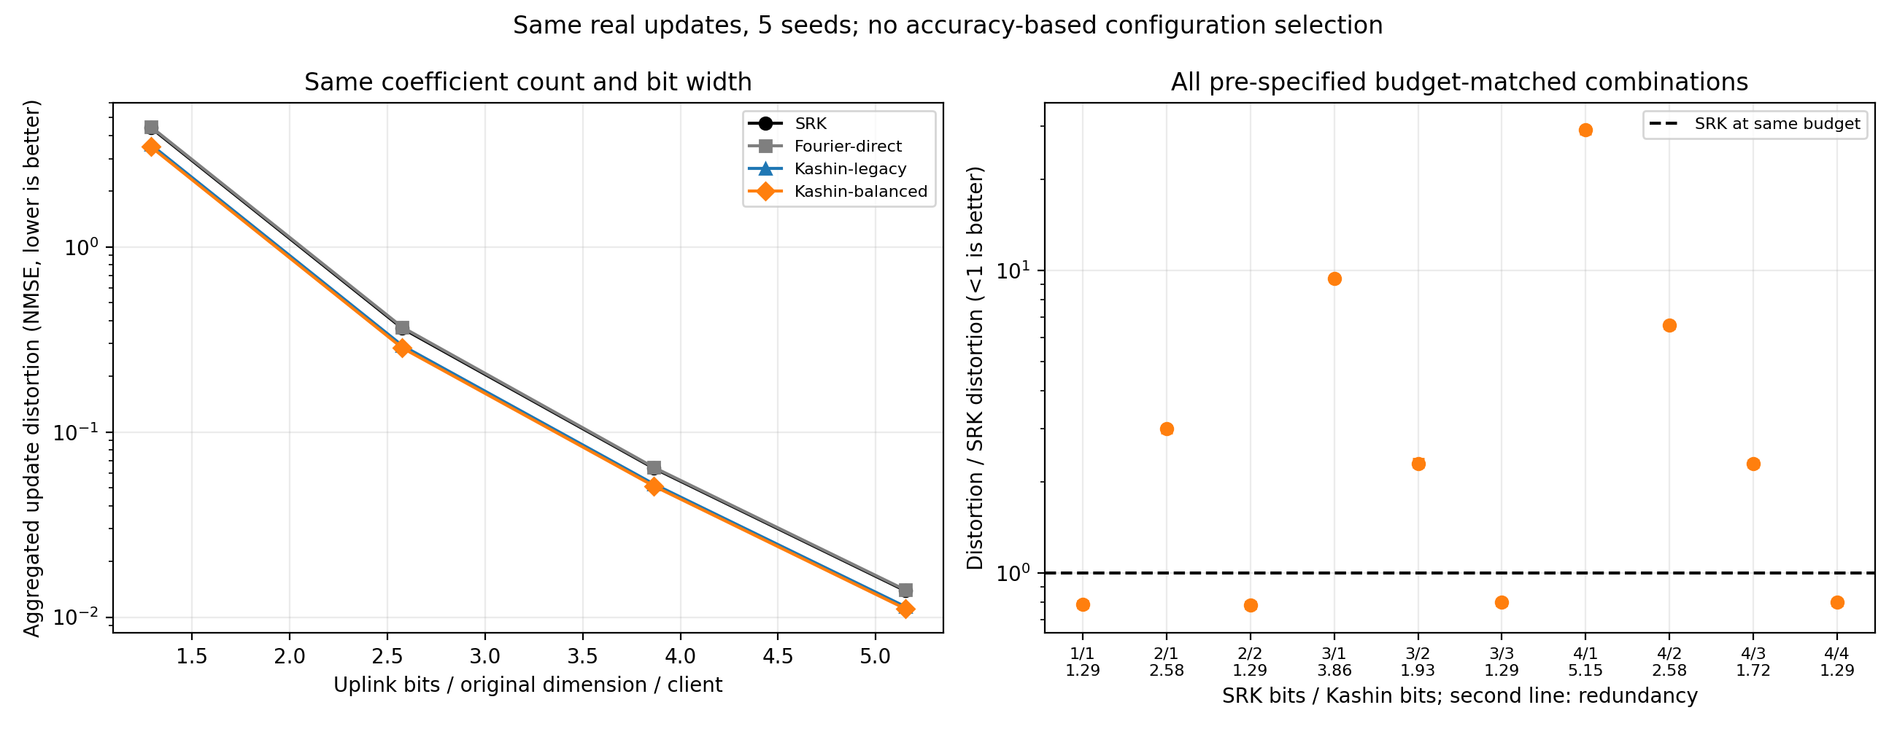
相同发送长度下，Kashin 的失真更小
左图是这次最重要的结果。纵轴越低，说明服务器收到的平均更新越接近真实更新。
在相同系数个数、相同量化位数下：
• SRK 作为基准
• 直接 Fourier 基本没有变好
• 两种 Kashin 都更低
平均看，Kashin 的聚合失真比 SRK 低大约 20%。这说明它的“系数更均匀”确实有作用。
4
Notes:
图源：D:/FL/plots/20260917_235716_matched_distortion.png；5 seeds，3 snapshots，12 stochastic-rounding draws。

Slide 5
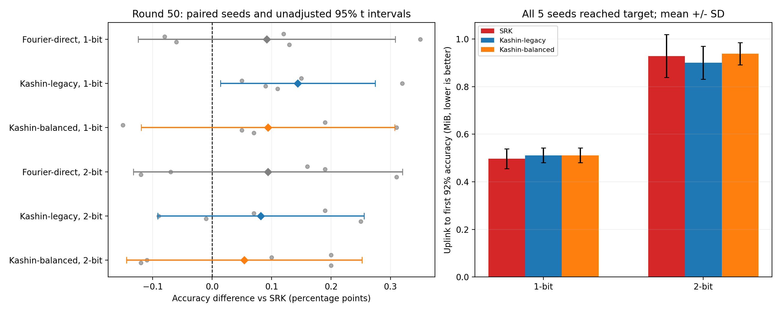
失真变小，还没有变成稳定的通信优势
左边看最终准确率，右边看先到 92% 时用了多少通信。
旧 Kashin 1-bit 比 SRK 1-bit 平均高 0.144 个百分点。
但只有 5 个种子，优势很小。
新版 Kashin 没有稳定超过旧版。
到 92% 时，SRK 1-bit 平均 21.2 轮，Kashin 平均 21.8 轮。
所以目前还不能说 Kashin 更省通信。
5
Notes:
图源：D:/FL/plots/20260918_003054_accuracy_and_communication.png；完整结果 results/20260918_003054_matched_accuracy/。

Slide 6
两篇文献怎么做，和我有什么不同
DRIVE
Saha 等
我现在的实验
NeurIPS 2021
IEEE JSAIT，2022
MNIST + MLP，2026.09
1. 先测 1-bit 平均更新的 NMSE
2. 再测 NMSE 和编码时间
3. 最后画联邦学习的“准确率-轮数”
4. 对比 FedAvg、Hadamard、Kashin
1. 量化误差和每维 bit
2. 收敛速度和每维 bit
3. 计算时间和向量维度
4. SVM 分类错误率、CIFAR-10 准确率
1. 保存同一批真实客户端更新
2. 测聚合 NMSE
3. 5 个种子，测准确率和通信
4. 再研究小范围 λ 是否值得
重点：严格约 1 bit/维度。
重点：固定 bit 预算比较方法。
重点：同输入下测 Fourier-Kashin。
我的不同点：先把真实联邦更新固定住，再看压缩失真是否真的能变成准确率或通信优势。
6
Notes:
DRIVE: Vargaftik et al., Advances in Neural Information Processing Systems 34, NeurIPS 2021, pp. 362–377. Saha et al., IEEE Journal on Selected Areas in Information Theory, vol. 3, no. 2, pp. 183–196, June 2022, DOI 10.1109/JSAIT.2022.3198412.

